Slide 1
플레이 경험 기획서
Light life 202313190 장보성

Slide 2
변경사항
변경된 내용 정리
일시 | 작업자 | 변경 사항
2026.02.20 | 장보성 | 기획해야 할 항목 작성
2026.02.21 | 장보성 | 핵심 재미요소
2026.02.22 | 장보성 | 유의사항, 난이도 컨셉
2026.02.24 | 장보성 | 전체 난이도와 경험 직결
2026.02.25 | 장보성 | 전투 경험 구체화
2026.02.26 | 장보성 | 오타 수정

Slide 3
문서 개요
프로젝트의 로그라이트 플레이 경험 구조를 정의함
게임 전반의 설계 판단 기준이 되는 감정 설계 방향성과 구조적 원칙을 명확히 규정하기 위해 작성함
기획 의도를 통합해 시스템,컨텐츠를 만들 수 있음!!!
플레이 시 감정,재미요소에 영향을 토대를 제공하는 문서
시스템·밸런스 설계 이전 단계의 경험을 예상하고 기획!!!

Slide 4
플레이어 경험 비전 문서
핵심 유저 경험 목표
짧은 시간 안에 빌드를 완성하고, 게임오버를 해도 성장하며 불쾌감을 줄이는 캐릭터의 성장 순간을 체험하게 한다.
플레이어가 느껴야 할 경험
예측 불가능한 적이나 사건 등장으로 흥미를 떨어지지 않는 로그라이트 경험
경험 설계 목표
전투 안에서 전략이 나오게 함!!!!!
캐릭터가 윤회하며 더욱 강해지는 육성의 재미
플레이어의 선택에 따라 달라지는 결과를 보는 인지적 재미
보스 및 어려운 도전을 클리어하는 쾌감
인지적 재미
회귀
간단한 조작
빠른
성장

Slide 5



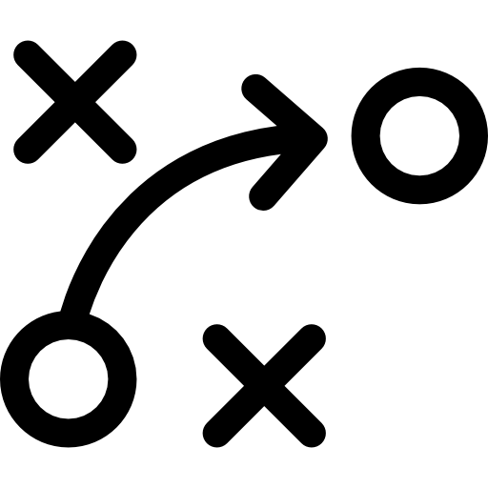
핵심 경험 요소
중점으로 삼아야 게임의 방향성
전략의 재미:
전략의 재미:
전략의 재미:
전략의 재미:
캐주얼
명확한 보상
빠른 몰입
선택의 자유
진입장벽을 위해 전략의 중요도를
낮춤
승리에 대한
명확한 보상으로 동기 제공
전투 자체의 경험을 중점으로
전략을 짜는 게임
노드를 골라 피로도를 스스로 조절할 수 있도록 함

Slide 6





유의해야 할 요소
프로젝트 특성상 해결해야 할 문제
전략의 재미:
전략의 재미:
전략의 재미:
전략의 재미:
전략의 재미:
반복 피로 누적
확률 의존 체감 증가
후반 난이도 급상승 또는 붕괴
복잡한 시너지
플레이 동기 약화
반복되는 전투에
빠른 피로도 누적
운에 요소가 강해 전략에 무력감을 느끼지 않도록
뒤로 갈 수 록
난이도가
급상승하지 않도록 함
복잡하고 직관적이지 않은 전략은 몰입도 저하
패배의 좌절감
게임 오버에도
재도전 할 만한 보상

Slide 7
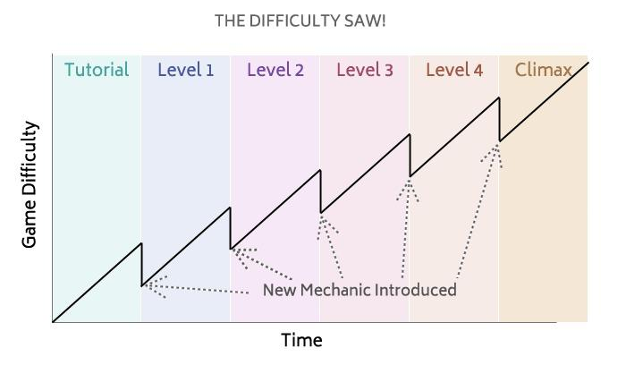
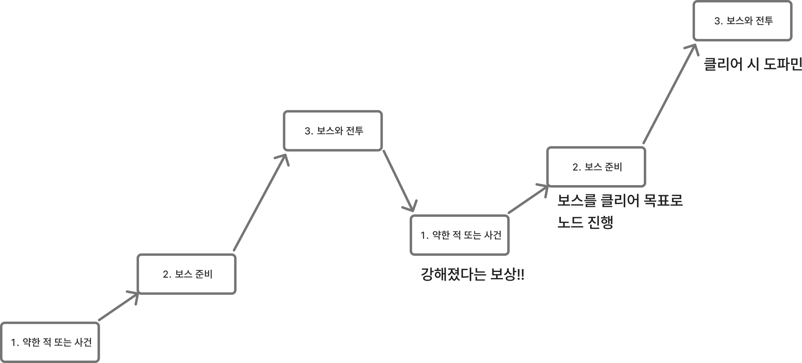
윤회(코어 루프) 경험 기획
보스 다음 조우할 적의 난이도는 낮추는 난이도
상대적으로 약해진 적 자신이 강해졌다고 느끼게 함
높은 피로도의 전투 후 재정비 할 수 있게!
난이도 낮춤
:보스와 전투

Slide 8
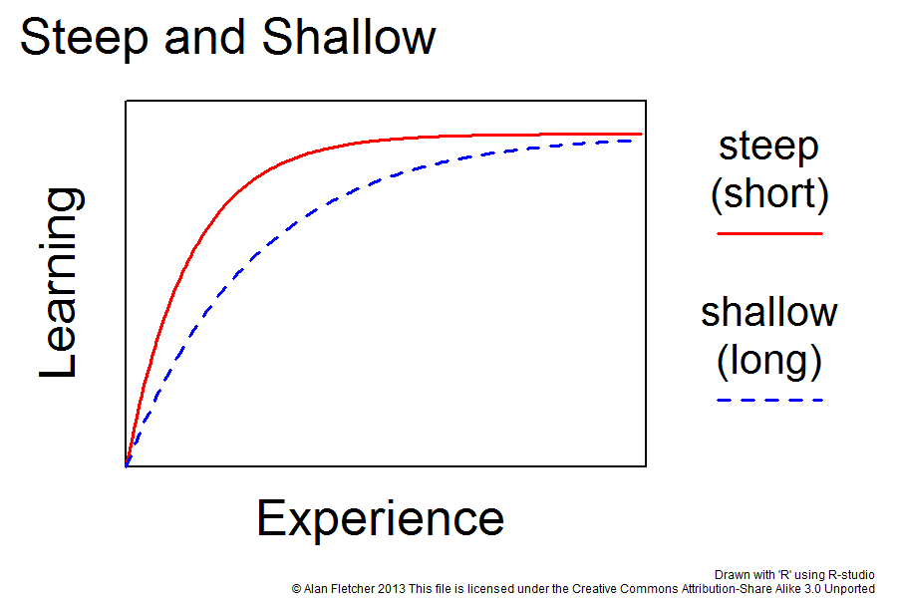
전체 경험 기획
윤회를 통한 캐릭터의 영구적 성장
캐릭터 자체의 성장에 따라 플레이 난이도가 낮아지며
간단한 전략요소로 빠른 전략 학습
반복 플레이에 따른 전략 구성의 이해도가
늘어나 플레이어 자체의 전략 성장
전투 이해한 순간

Slide 9
전체 난이도 보완
한계점 분석
콘텐츠 기획 관점 개선 제안
초반 진입 장벽이 매우 높음
시스템 설명 부족
라이트 유저 이탈 가능성
전투 학습 개선
코인 기대값 시각화
전투 튜토리얼 분리
감정 완충 장치
게임오버 시 능력치 보정
이전 능력치 일부 유지

Slide 10
프로젝트 제작용도에 따른 UX
프로젝트 특성상 해결해야 할 문제
한정된 시간으로 게임을 보여주기 위한 UX
20분내에 클리어 가능
중간 저장 없음
게임 오버를 통해 크게 성장 시켜 다시 도전을 유도
정보를 시각적 표현(단순화)을 통해 학습

Slide 11
전투 코스트 구조 설계
플레이어가 초반에 얻는 자원 지정을 위함
항상 부족하다고 느끼는 자원 량
한정된 수량으로 전략의 필요성 부여 할 수 있도록
자원간 상호작용
자원의 효과는 서로 상호작용이 가능하도록
선택의 무게
모든 자원은 선택지 간 기회비용을 발생시킴
코스트 보유량은 전략(전투) 난이도와 직결됨
부족한 자원
선택의 중요성
자원간 상호작용

Slide 12
전투 중 부여할 경험
보스를 첫 조우
핵심 감정 키워드
호기심, 파악, 설계, 쾌감
플레이어가 느껴야 할 상태
플레이어가 적을 파악하고 이를 자신의 방법대로 처치할 떄의 쾌감
경험 설계 목표
전투 안에서 전략이 나오게 함!!!!!
카드 사용 / 턴 운영 / 시너지 / 판단
캐릭터가 윤회하며 더욱 강해지는 육성의 재미
플레이어의 선택에 따라 달라지는 결과를 보는 인지적 재미
보스 및 어려운 도전을 클리어하는 쾌감
경험 종류 | 기획 목표
전략성 | 턴마다 ‘최적 수’를 고민하고
긴장감 | 항상 패배 가능성이 열려 있는 상태 유지
통제감 | 운 요소가 존재하되, 극복 가능해야 함
인지적 재미 | 초반 선택이 후반 난이도에 직접 영향 (설계)
도파민 | 보스 처치라는 명확한 보상
전략
코스트 관리
간단한 조작

Slide 13
전투 스토리보드
전투 경험 핵심 목표
상태 확인
행동 선택
행동 결과
아군의 상황 확인
우선순위의 적 판단
사용 가능한 스킬 확인
키워드 연계 예상
스킬 확인
공격할 대상 선택
사용할 스킬 선택
활성화된 키워드 확인
행동 선택완료
스킬 사용 확인
스킬에 대한 결과 확인
결과에 따른 플레이어의 반응
다음 전략 구상 또는 결과의 만족감

Slide 14
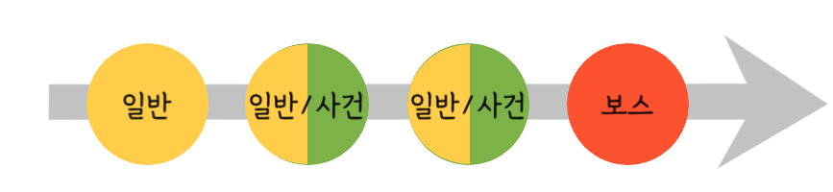
각 스테이지별 경험
노드에서 스테이지를 선택하게 함
선택의 강점
자신의 선택으로 피로도 조절 목적
핵심 재미요소
우연히 나오는 사건 스테이지는 전투를 하지 않기에 피로도를 낮춤
좋은 보상을 얻는 대신 전투를 진행할지 선택
전투에서의 설계로 피로도가 쌓였을 때 약간 휴식하는 용도
행운
피로도
단순 선택

Slide 15
로그라이트 동기 구조
단기 동기
중기 동기
장기 동기
전투 생존
다음 보상 획득
빌드 완성
보스 돌파
자신만의 전략 설정
게임 클리어
적을 양학
보지 못한 보스
모든 캐릭터 성장

